Slide 1
Мое призвание – помогать людям
Бюджетное учреждение Омской области “ Комплексный центр социального обслуживания населения Колосовского района”
Разработала социальный работник:
Голендяева Оксана Юрьевна

Slide 2
Отдавать, не требуя признанья
Окружать людей своей заботой,
Этот божий дар и есть призванье!
Его трудно называть работой!

Slide 3

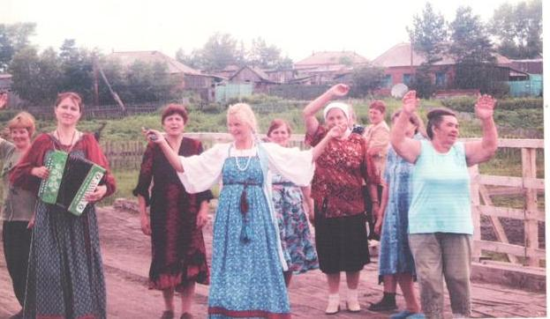
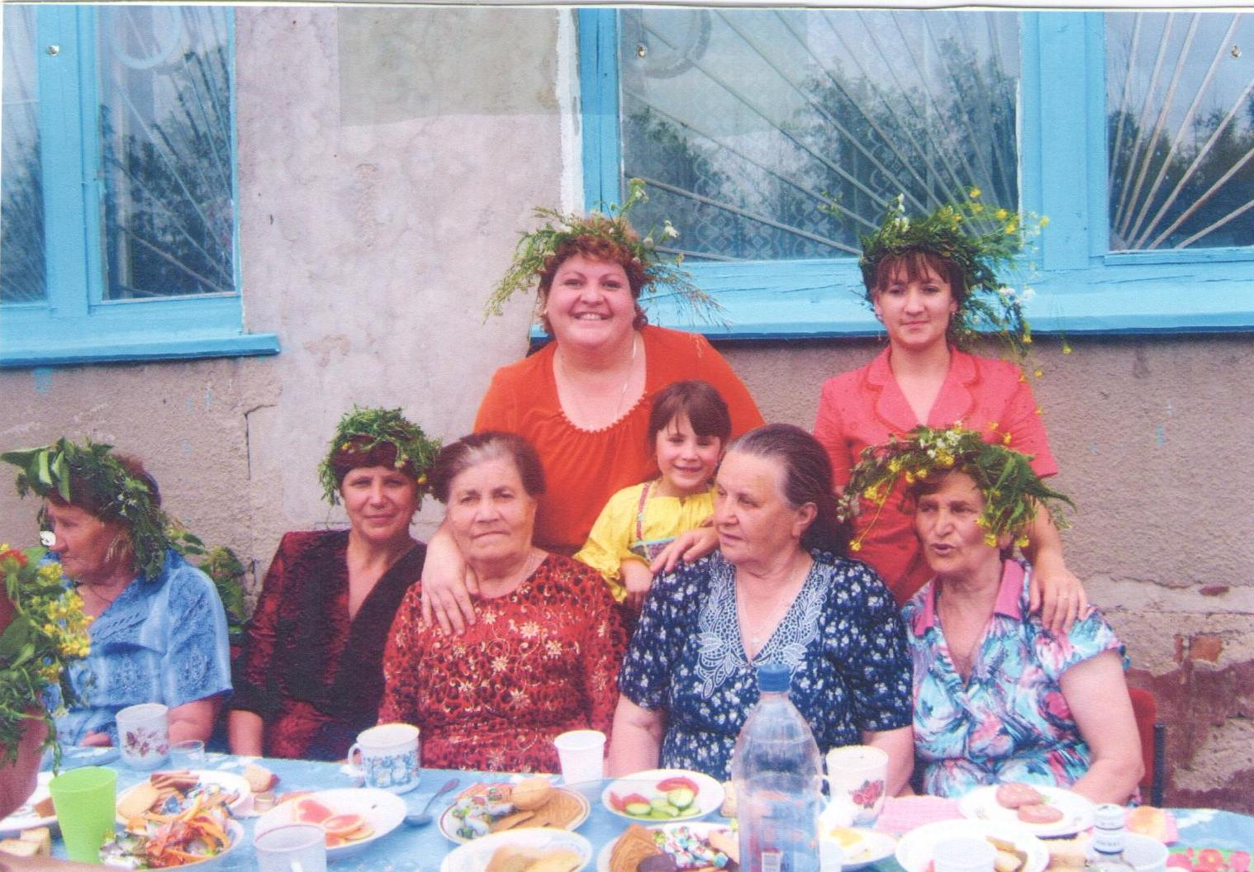
Наша главная работа – снять с бабулек все заботы

Slide 4
Обслуживание пожилых граждан и инвалидов осуществляется по следующим направлениям:
Максимально возможное продление пребывания граждан пожилого возраста и инвалидов в привычной жизненной среде
Выявление и дифференцированный учет пожилых граждан и инвалидов, нуждающихся в социальном обслуживании на дому, определение необходимых форм помощи и их периодичности
Оказание социальных, психологических, медицинских, бытовых, консультативных и иных услуг гражданам, находящимся на социальном обслуживании
Оказание помощи пожилым гражданам и инвалидам, нуждающимся в социальном обслуживании на дому помощи в реализации законных прав и интересов, содействие в улучшении социального и материального положения
Организация культурно – досуговых мероприятий для обслуживаемых
Организационно – методическая работа с социальными работниками
Привлечение государственных, муниципальных и негосударственных органов, организаций и учреждений, объединений к решению вопросов оказания социальной поддержки населению
Внедрение в практику новых форм и методов социального обслуживания в зависимости от характера нуждаемости и местных социально – экономических условий
Поддержание социального, психологического и физического статуса пожилых людей и инвалидов

Slide 5
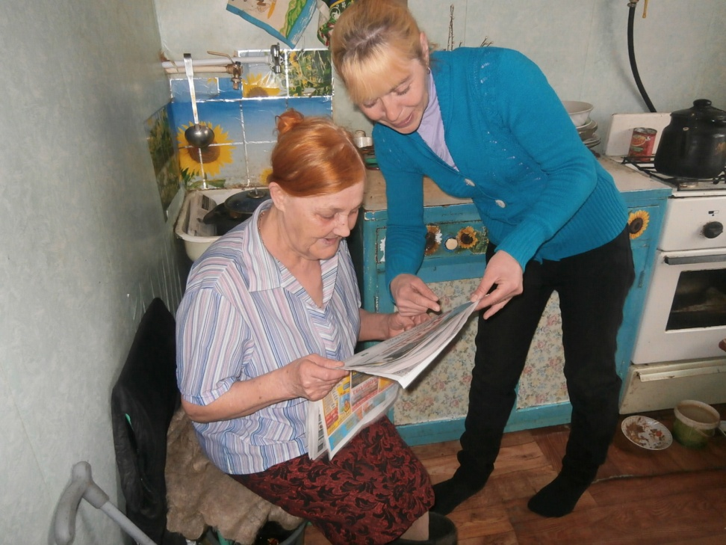
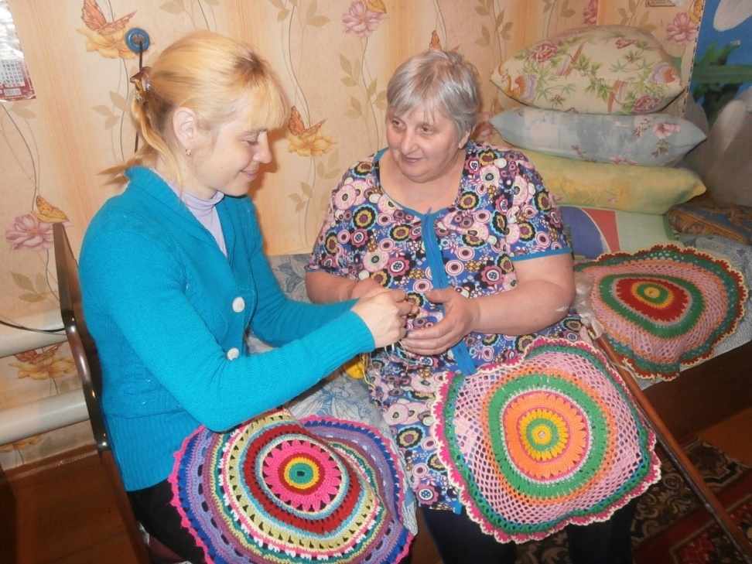
Приемственость поколений
Мастер художественного слова
Уроки рукоделия

Slide 6
Значимость социальной работы
Максимально продлить нахождение граждан в привычной для них среде обитания
Поддержать личностный "социальный статус" граждан
Защищать права и законные интересы

Slide 7
Востребованность профессии

Slide 8
Статистические данные
Количество оказанных услуг
Сумма денежных средств

Slide 9
Бюджетное учреждение Омской области "Комплексный центр социального обслуживания населения Колосовского района«
Программа клуба
"Виртуальный путешественник"
(для граждан пожилого возраста и инвалидов)
Составители: Дюднева М.А. зав. ОСО;
Голендяева О.Ю. – соц. работник
Колосовка – 2015 г.

Slide 10
Клуб "Виртуальный путешественник"
цель клуба – это поддержания социально – культурной активности пожилых людей и расширения кругозора.
Задачи:
- расширение кругозора пожилых людей;
- раскрытие творческих способностей и талантов наших подопечных.
Методы работы: образовательная и информационная
Формы работы: групповая и индивидуальная

Slide 11
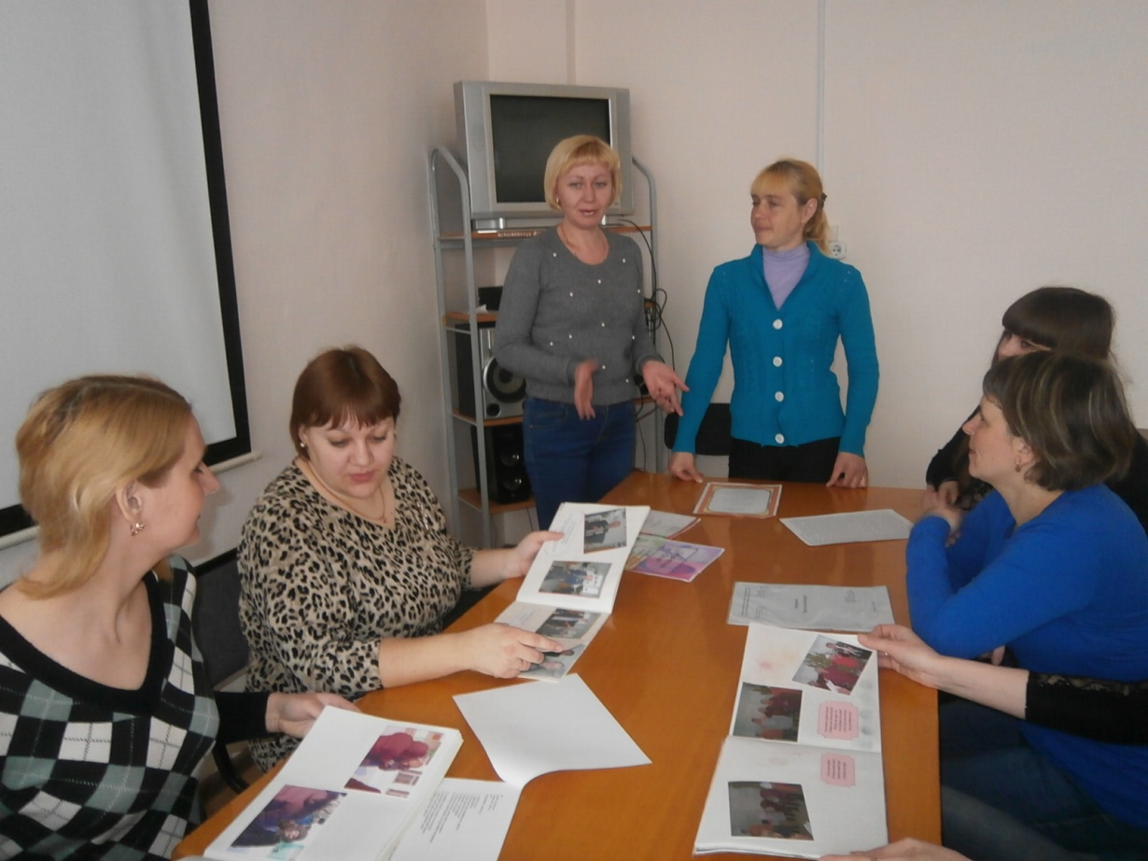
Клубная деятельность
Семинар-практикум клуба "Инициатива"
Тема "Актуальные вопросы деятельности государственных учреждений"
-Стресс в профессиональной деятельности
Предоставление платных услуг населению
Выступающий :
Зав. отделением М.А.Дюднева
Соц. работник
О.Ю. Голендяева

Slide 12
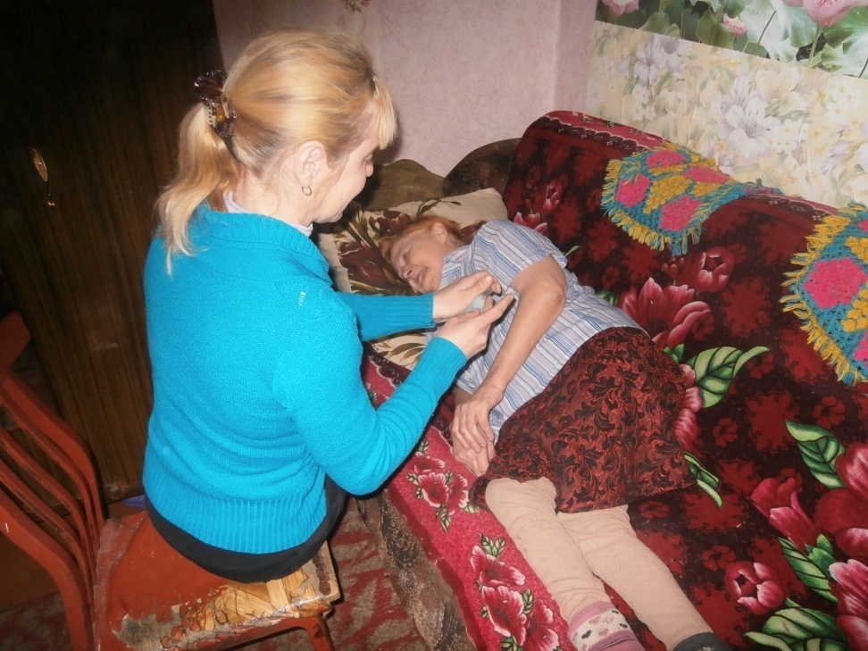
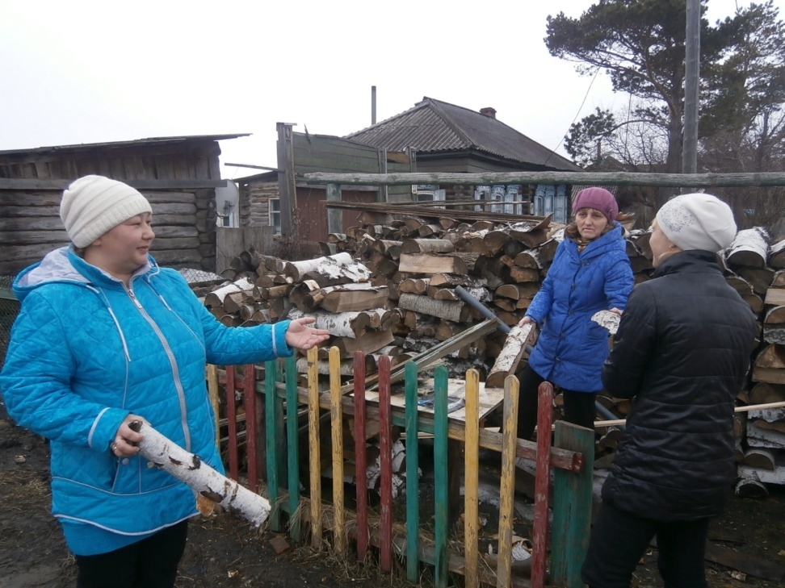
Иновационные методы в работе
Услуги сиделки
Бригадный метод в работе

Slide 13
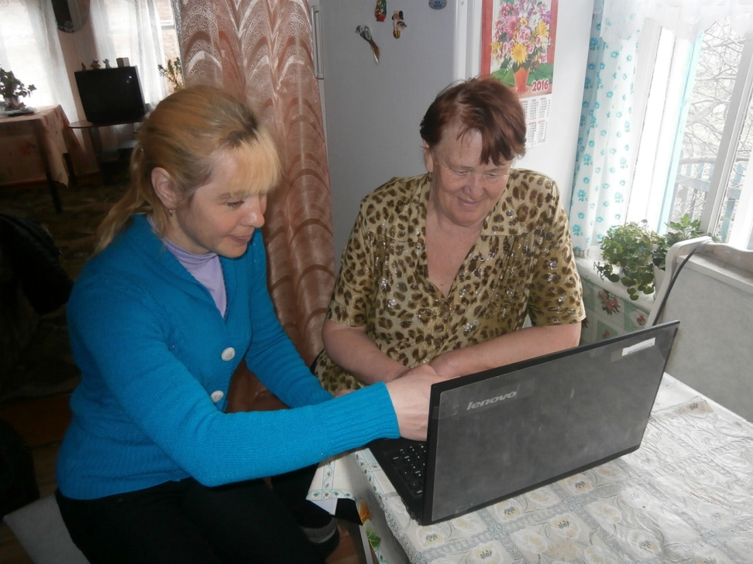
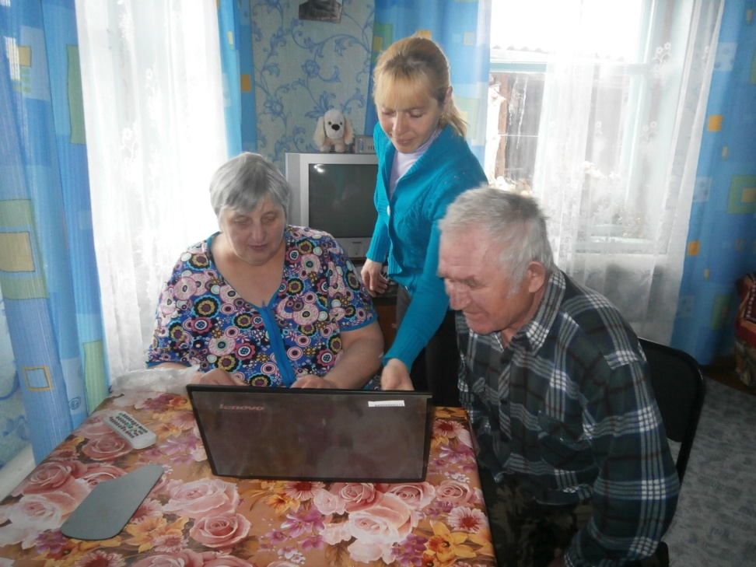
Инновационные методы в работе
"Вертуальный путешественик"
Компьютерная грамотность

Slide 14
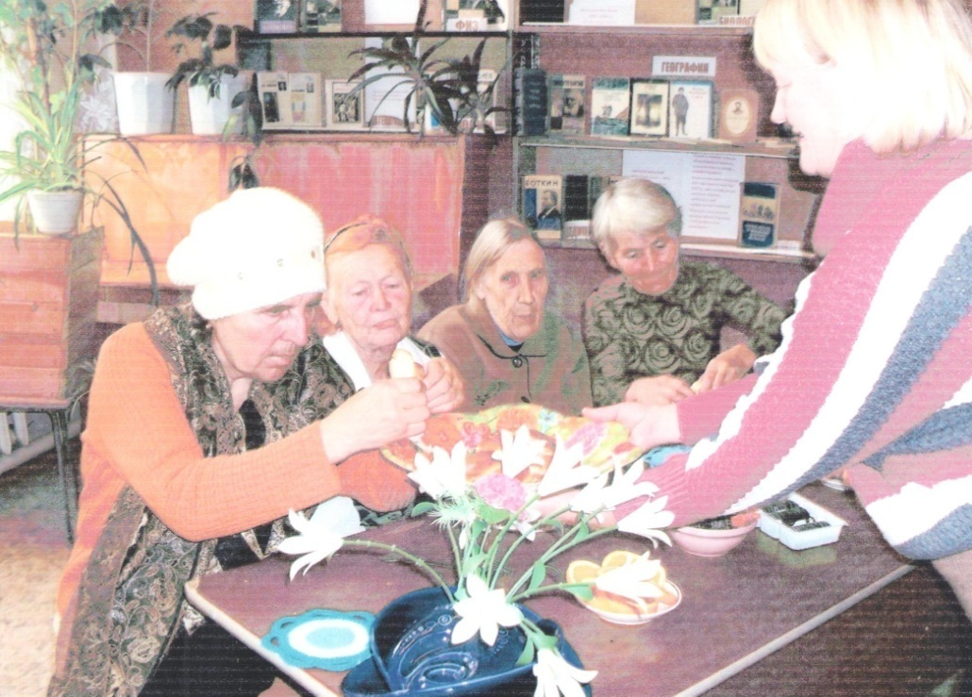
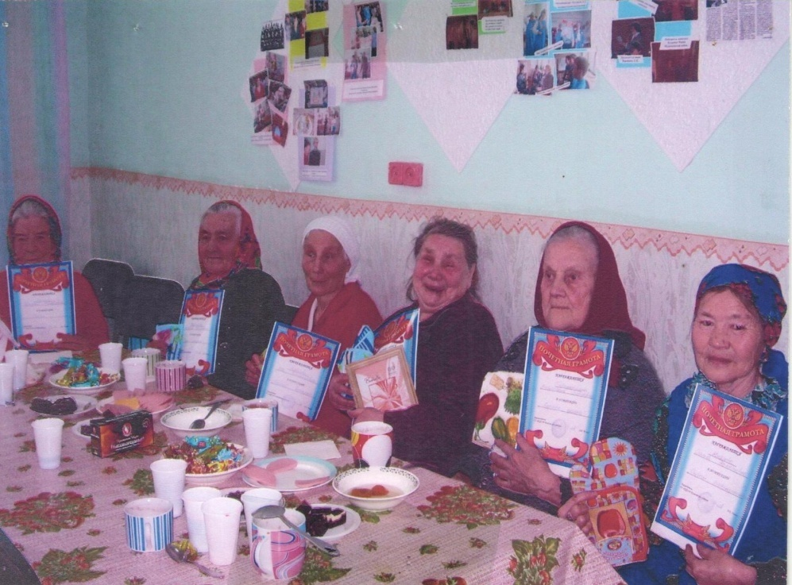
Позитив- девиз всей жизни
«Мы молоды душой"
"А ну-ка девочки"

Slide 15
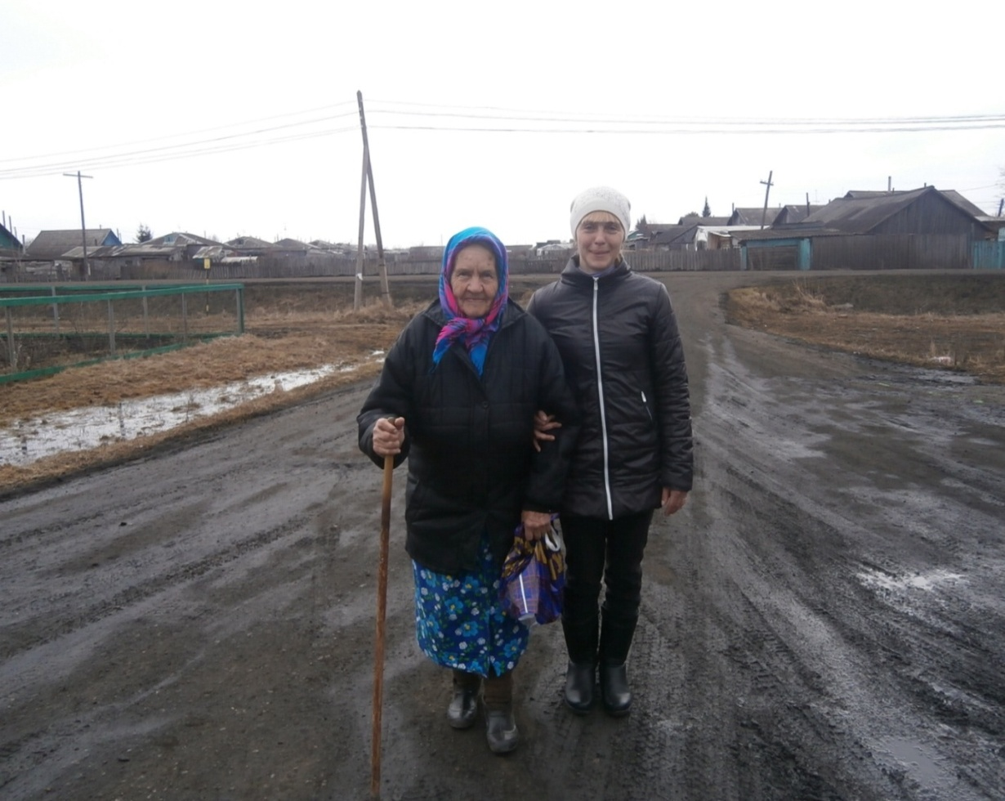
Газета"Новый вымпел"
- Я говорю спасибо тем, кто заботиться о нас, стариках.
Прожив долгую жизнь, я осталась одна, и социальный работник
сейчас для меня единственный помощник.
Хочется сделать еще много работы, а сил и здоровья нет.
Спасибо Оксане, она всегда приходит на выручку.
Вместе с ней мы решаем все проблемы.
Обслуживаемая Фоменко В.Ф.
Газета"Новый вымпел"
2014 год

Slide 16
Спасибо за внимание

